Slide 1
Презентация проекта
«Веселая скакалка»

Slide 2
Краткое описание проекта.
Проект «Веселая скакалка!» направлен на повышение информированности детей и взрослых об этом интересном спортивном снаряде, об истории возникновения и развитии скакалки, на формирование познавательной активности воспитанников.

Slide 3
Актуальность проблемы:
На самом деле я очень люблю прыгать на скакалке и подвижные игры с использованием «верёвочки». Поэтому у меня возникли вопросы, как давно люди изобрели этот замечательный предмет, какую пользу приносит скакалка, можно ли её сделать самому из подручных материалов и сложно ли это.

Slide 4
Новизна проекта
заключается в использовании новых подходов в организации двигательной активности детей (системы исследовательской деятельности, интеграции познавательной деятельности, оздоровительных мероприятий и детского творчества).
проект реализуется в соответствии с ФГОС ДО.

Slide 5
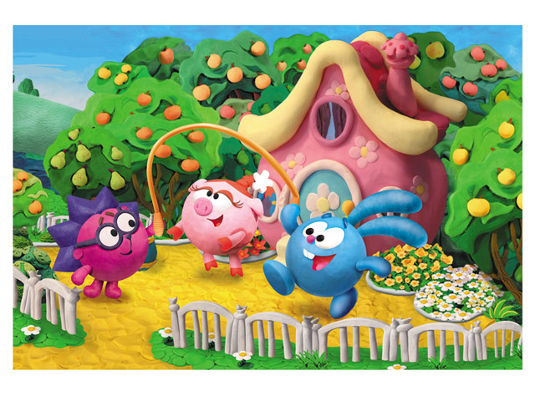
Цель проекта: популяризация скакалки.

Slide 6
Задачи:
рассказать об истории возникновения и развитии скакалки;
помочь узнать много нового и интересного о скакалке;
научить детей изготавливать скакалку из разнообразных подручных материалов;
обучать прыжкам через короткую и длинную скакалку;
воспитывать желание использовать скакалку для укрепления здоровья;
развивать интерес к физкультуре посредством совместных игровых упражнений со скакалкой;
расширить кругозор детей.

Slide 7
Используемые методы и средства:
беседы
рассказы
личный пример педагогов и родителей
использование исследовательской деятельности
использование художественной литературы
применение схем – моделей
презентация проекта.

Slide 8
Результаты реализации проекта.
Повышение уровня знаний участников проекта, развитие координационных способностей учащихся, пропаганда здорового образа жизни посредством привлечения дошкольников к физкультурной и спортивной деятельности.

Slide 9
1 этап - подготовительный.
На подготовительном этапе ставится цель, и определяются задачи и участники проекта.
Устанавливаются сроки работы над проектом, планируется деятельность на весь период работы над проектом (перспективный план).

Slide 10
2 этап – основной.
В процессе реализации основного этапа проекта планируется следующая работа:
№ п/п | Мероприятие | Сроки проведения
1 | СООД «Что такое скакалка» | 10 февраля 2016 г.
2 | Ситуативный разговор «Из истории скакалки» | 12 февраля 2016 г.
3 | Предметная неделя по физической культуре «Неделя спорта» | с 15.02.16 по 19.02.16
4 | Изготовление скакалки своими руками из подручных материалов | с 22.02.16 по 26.02.16.
5 | Пополнение зоны физической культуры дополнительными снарядами | на протяжении всего срока реализации проекта
6 | Оформление стенда «Веселая скакалка» | 29 февраля 2016 г.

Slide 11
Сотрудничество с родителями:
Привлечение родителей к поиску материалов по истории возникновения скакалки. Индивидуальное консультирование по теме проекта. Совместное с ребенком изготовление скакалок. Приобретение призов для участников конкурса (на неделю спорта).

Slide 12
3 этап - заключительный
В рамках проекта «Веселая скакалка», на уровне дошкольного учреждения планируется создание итоговой выставки, на которой будут представлены результаты работы по проекту: фотографии детей при проведении игр со скакалкой; фотографии изготовленных скакалок и самого процесса изготовления; консультации; памятки и иная полезная и интересная информация по теме проекта.

Slide 13
Заключение.
В современных видах спорта скакалка применяется повсеместно как основа при общей физической подготовки. Ведь этот спортивный тренажёр развивает практически все двигательные качества организма, а разогреть мышцы перед упражнениями на растяжку с его помощью можно великолепно.
В современной жизни дети с удовольствием играют в подвижные игры с использованием нехитроумной скакалки. Это игры на победителя по скоростным прыжкам, бегу со скакалкой. Игры известные с давних времен «удочка», «упряжка», которые приобрели современный характер и немного другие правила.
Скакалка-это друг всей семьи, ведь её легко не только приобрести, но и хранить, переносить, использовать повсюду, в любых мероприятиях, походах.

